Slide 1

版本控制工具-Git

Slide 2
目录
1
2
3
4
背景介绍
Git工作流程
Git的使用
课程要求

Slide 3
PART.1
背景介绍

Slide 4
版本控制
版本控制是一种记录一个或若干个文件内容变化，以便将来查阅特定版本修订情况的系统。
分为：
本地版本控制系统
集中化版本控制系统
分布式版本系统控制系统

Slide 5
本地版本控制系统
RCS: 在磁盘上保存补丁集(补丁是指文件修订前后的变化)；通过应用所有的补丁，可以重新计算出各个版本的文件内容。
集中化版本控制系统
有一个单一的集中管理的服务器，保存所有文件的修订版本，所有人通过服务器更新提交。
分布式版本系统控制系统
开发者可以提交到本地，每个开发者机器上都是一个完整的版本库。
Notes:
本地：使用简单的数据库保存文件的所有变更
集中：有一个包含文件所有修订版本的单一服务器，多个客户端可以从这个中心位置检测出文件
分布式：每一次检出操作都对数据进行一次完整备份，任何客户端都可以利用自己的本地镜像来恢复服务器

Slide 6
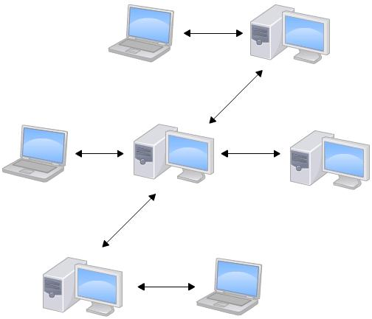
Git
Git是一款分布式版本控制系统，有别于CVS和SVN等集中式版本控制系统，Git可以让研发团队更加高效的协同工作，从而提高生产率。使用Git，开发人员的工作不会因为频繁的遭遇提交冲突而中断，管理人员也无需为数据备份而担心，每个人的电脑上都是一个完整的版本库。
Notes:
当使用Git协作工作时，你在自己电脑上改了文件A，你的同事也在他的电脑上改了文件A，这时，你们俩之间只需把各自的修改推送给对方，就可以互相看到对方的修改。
在实际使用分布式版本控制系统的时候，其实很少在两人之间的电脑上推送版本库的修改，因为可能你们俩不在一个局域网内，两台电脑互相访问不了，也可能今天你的同事病了，他的电脑压根没有开机。因此，分布式版本控制系统通常也有一台充当“中央服务器”的电脑，但这个服务器的作用仅仅是用来方便“交换”大家的修改，没有它大家也一样干活，只是交换修改不方便而已。

Slide 7
PART.2
Git工作流程

Slide 8
工作区
电脑中的目录，是直接编辑的地方，肉眼可见，直接操作
A
Git有三个区用于版本控制的实现
分别是工作区、暂存区、版本库
B
暂存区
数据暂时存放的区域
C
版本库
存放已经提交的数据

Slide 9
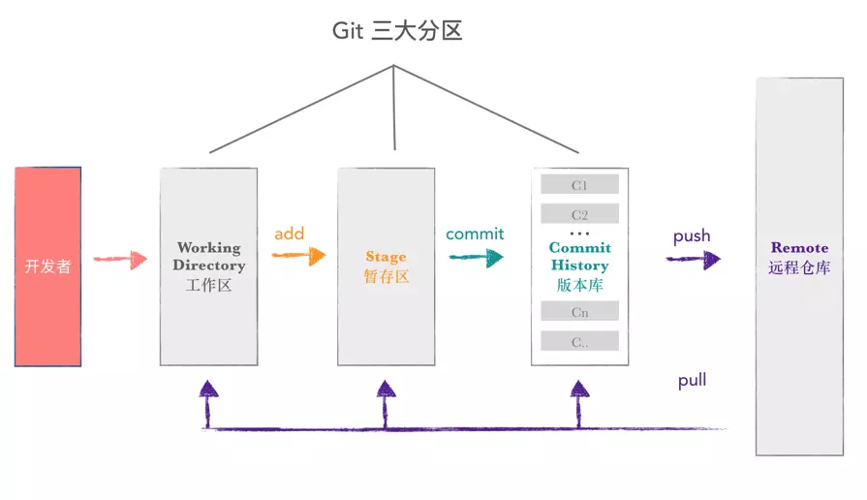
编辑文件增加代码，现在工作区内容发生变化，暂存区和版本库内容不变。
执行git add 操作后，修改同步到暂存区，现在工作区和暂存区数据一致。
执行git commit 操作后，修改已经同步到版本库，三区数据再次保持一致。
执行git push操作后，版本库的数据被推送到远程仓库。

Slide 10
PART.3
Git的使用

Slide 11

Git安装与初始化
Git的基本操作
远程仓库
分支管理

Slide 12
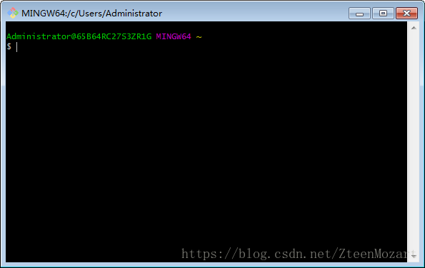
Git安装与初始化
下载：https://git-scm.com/downloads
安装完成后，在开始菜单里面找到 “Git –> Git Bash”并打开，弹出如下窗口说明安装成功：
输入git config --global user.name $$$和git config --global user.email ######@qq.com完成配置

Slide 13
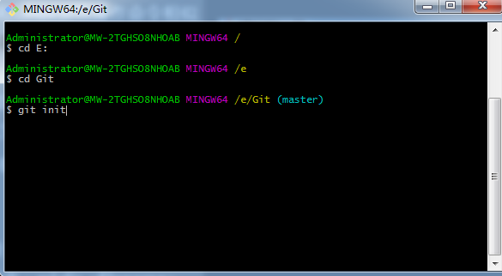
Git安装与初始化
然后我们需要创建一个版本库（仓库），操作的命令和Linux系统操作命令相似（尽量不要在中文文件夹下创建版本库）：
在指定位置创建文件夹
进入文件夹
输入git init
命令：
进入目录：cd <directory>
创建文件夹：mkdir <filename>

Slide 14
Git的基本操作
添加文件到暂存区
提交文件到版本库
修改文件内容
提交新文件到版本库
版本回退

Slide 15

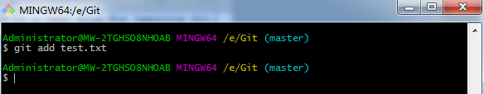
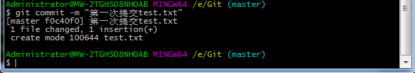
Git的基本操作
添加文件到暂存区
创建一个文件，使用git add命令添加到暂存区：
提交文件到版本库
git commit –m <提交的注释>

Slide 16
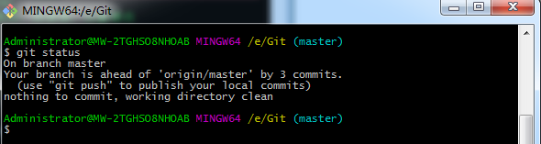
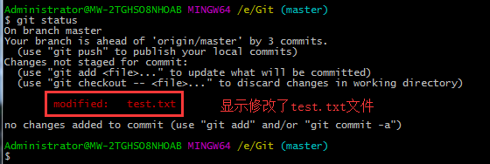
Git的基本操作
第一次提交完成后我们可以用git status查看当前是否还有未提交的文件：
修改文件
在原文件中进行一些修改：
再利用git status查看当前的状态（红色：未添加到暂存区，绿色：添加到了暂存区）：

Slide 17
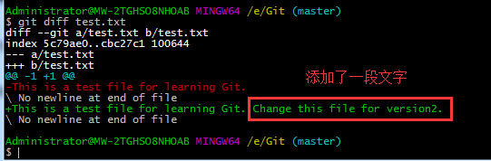
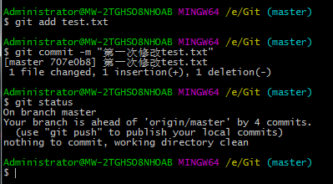
Git的基本操作
观察到有文件被修改可以用git diff来查看文件修改的部分：
提交修改后的新文件到版本库

Slide 18
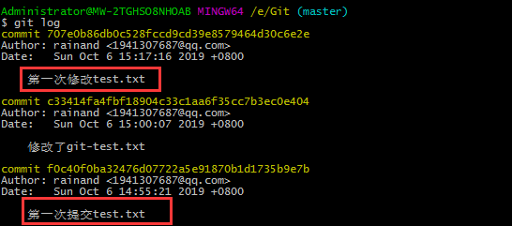
Git的基本操作
版本回退
这是Git的一个重要功能，能够随时回退到之前提交过的版本，避免大量修改代码后无法恢复，对于实际开发过程具有重要的意义（PS：曾经不止一次把自己代码改得面目全非，然后出现BUG重写）。
如果需要进行版本回退，首先需要查看版本历史，使用git log：

Slide 19
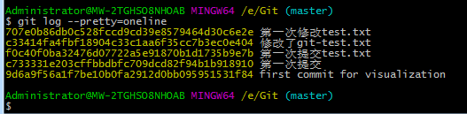
Git的基本操作
版本回退可以使用两种方法：
方法1：git reset –-hard HEAD^ ( ^ 表示回到上一个版本，如果需要回退到上上个版本的话，将HEAD^改成HEAD^^, 以此类推。那如果要回退到前100个版本，可以使用简便命令操作：git reset –hard HEAD~100 );
方法2：git reset –-hard 版本号
第一次提交test.txt时，内容为：
第一次修改后test.txt内容为：
如果我们将版本回退至修改之前的版本（第一次提交test.txt的版本）：

Slide 20
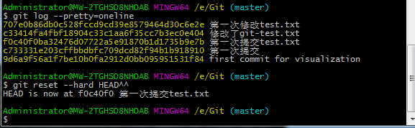

Git的基本操作
使用方法1：输入命令git reset --hard HEAD^^
回退后查看test.txt的内容：
说明回退成功！

Slide 21
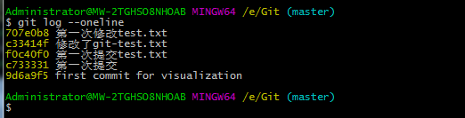
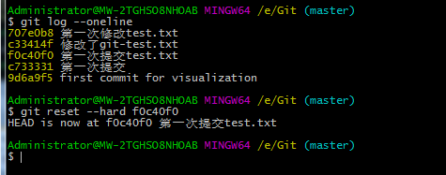
Git的基本操作
使用方法2：输入命令git reset --hard f0c40f0
回退后查看test.txt的内容：
说明回退成功！

Slide 22
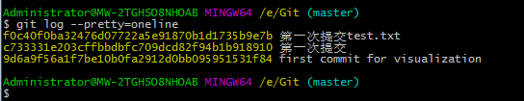
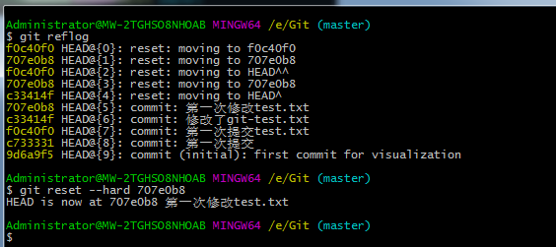
Git的基本操作
版本回退后使用git log查看历史版本：
如果我们想回到回退之前的版本，但回退之前的版本已经不能通过git log查看，可以使用git reflog查看该版本的版本号，然后使用git reset –-hard <版本号>回退：

Slide 23
远程仓库
远程仓库是指托管在网络上的项目仓库，可能会有好多个，其中有些你只能读，另外有些可以写。同他人协作开发某个项目时，需要管理这些远程仓库，以便推送或拉取数据，分享各自的工作进展。
本次课程我们使用Github作为远程仓库学习Git对于远程仓库的操作，分为：
Github仓库的创建与配置
添加远程仓库
推送本地库内容到远程仓库
从远程仓库拉取分支更新本地代码
从远程仓库克隆
Notes:
GitHub是一个面向开源及私有软件项目的托管平台，因为只支持git 作为唯一的版本库格式进行托管，故名GitHub。

Slide 24
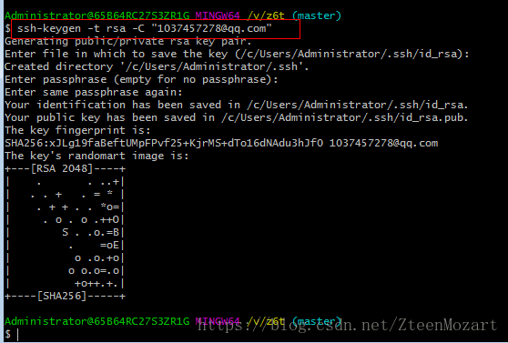
远程仓库
Github仓库的创建与配置
在Github上创建账号：https://github.com/
在用户主目录（通常在C:\Users\Administrator\.ssh）下看有没有id_rsa和id_rsa.pub这两个文件，如果没有则使用ssh –keygen命令生成：

Slide 25
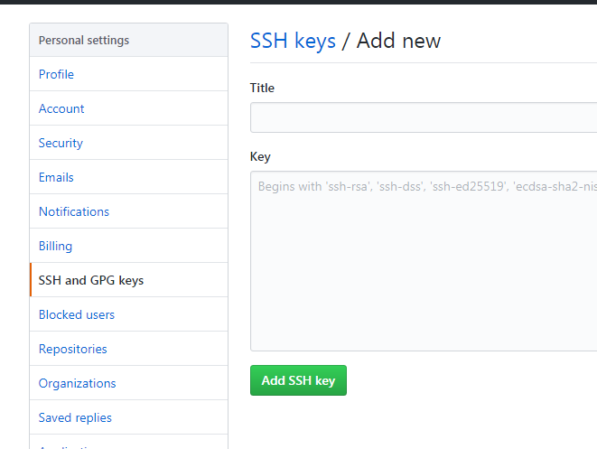
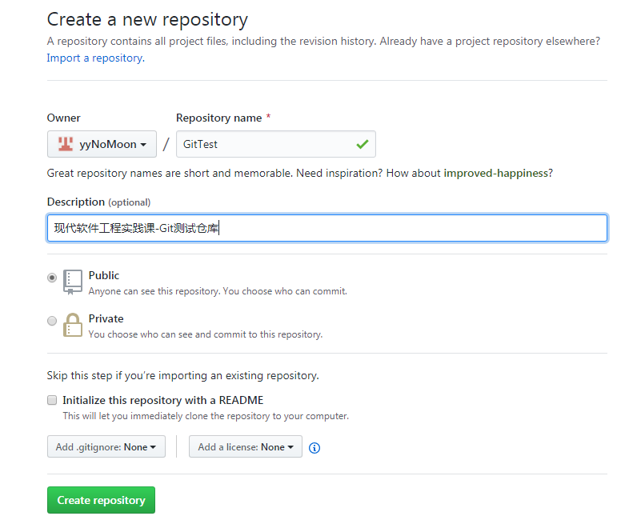
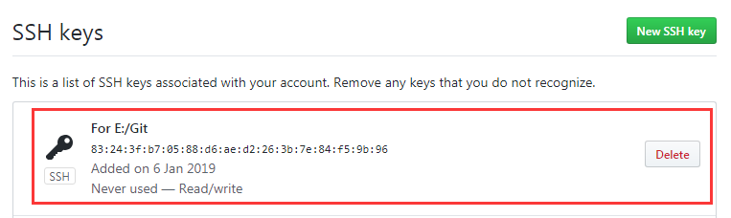
远程仓库
添加远程仓库
登录github，打开settings中的SSH and GPG Keys页面，然后点击“New SSH Key”,填上任意title，在Key文本框里黏贴id_rsa.pub文件的内容；
创建一个仓库；
在本地添加远程仓库，使用命令：
git remote add origin https://github.com/yyNoMoon/GitTest.git（这里使用你们自己创建的仓库地址）。

Slide 26
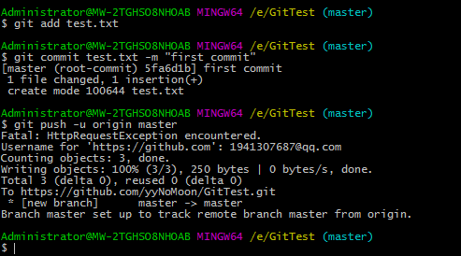
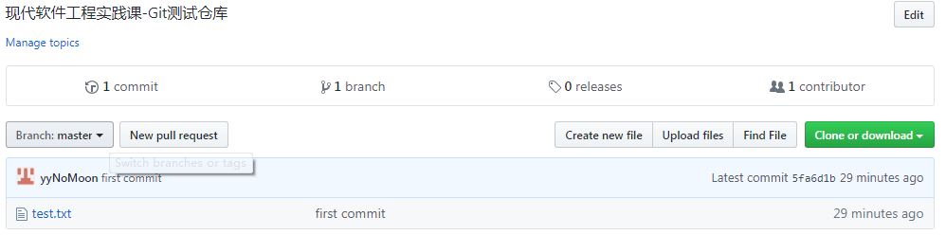
远程仓库
推送本地库内容到远程仓库
创建一个文件提交到版本库然后使用命令：
git push -u origin master
推送到Github远程仓库，可以在Github上看见推送的内容。

Slide 27
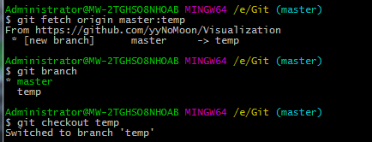


远程仓库
从远程仓库拉取分支更新本地代码
拉取远程仓库主分支作为暂存分支，然后合并：
git fetch origin master:temp
git merge
直接拉取远程仓库的最新内容并合并：
git pull origin master

Slide 28
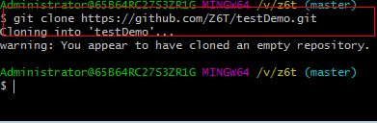
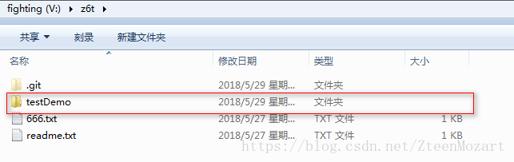
远程仓库
从远程仓库克隆
如果远程库有新的内容了，克隆到本地：
git clone https://github.com/$$$/$$$$.git

Slide 29
分支管理
每次提交，Git都把它们串成一条时间线，这条时间线就是一个分支，在之前的课程中展现的只有一条时间线，在Git里，这个分支叫主分支，即master分支。
在实际开发中我们通常会为解决某一个具体问题创建一个分支，当这个问题被解决后，该分支会合并到master分支中，然后删除该分支。
Git对于分支的操作主要包括：
创建分支
A
查看/切换分支
B
C
D
合并分支
删除分支

Slide 30
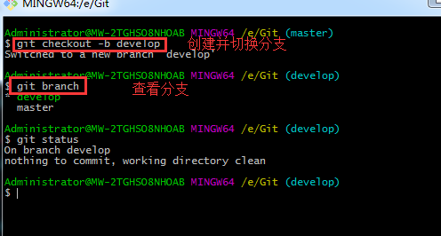
分支管理
创建分支
创建$$$分支：git branch $$$
查看/切换分支
查看当前分支：git branch
切换到$$$分支: git checkout $$$
git checkout 命令加上 –b参数表示创建并切换，相当于如下2条命令：
git branch dev
git checkout dev

Slide 31

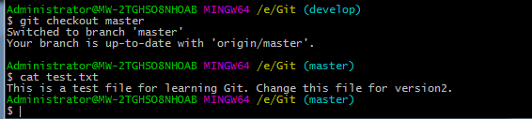
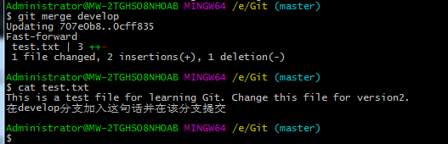
分支管理
合并分支
在develop分支上修改test.txt如下，然后在develop分支提交test.txt：
切换回master分支并查看test.txt，发现master分支的test.txt并没有改变：
在master分支上使用git merge命令合并develop分支并查看test.txt：

Slide 32
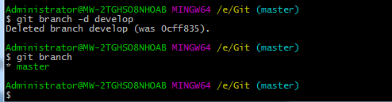
分支管理
删除分支
在master分支上删除develop分支：
git branch -d develop

Slide 33
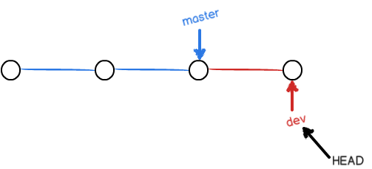
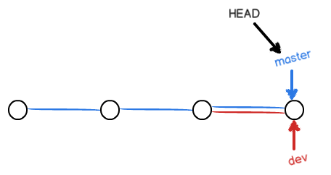
分支管理-冲突处理
前面的分支合并，实际上是“快速合并”（Fast-forward），即主分支没有分离进行新的提交，直接把主分支指向被合并的分支的当前提交：
快速合并

Slide 34
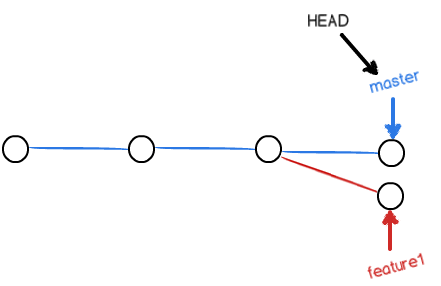
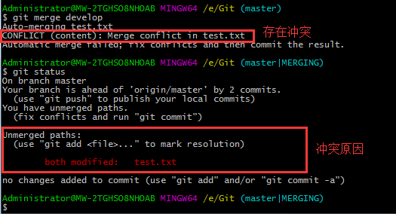
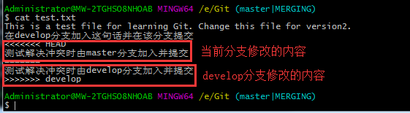
分支管理-冲突处理
但是当两个要合并的分支都有新的提交，那么就不能使用“快速合并”，这种合并就有了冲突。
我们在master分支和develop分支都对test.txt进行修改并提交，最后合并时发现Git提示存在冲突。

Slide 35
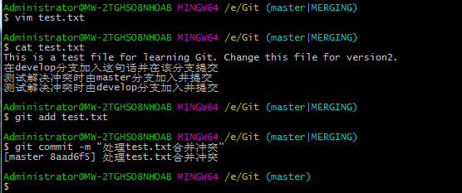
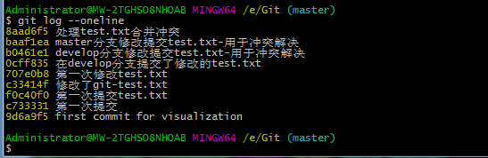
分支管理-冲突处理
我们可以将此时的test.txt修改，然后在master分支重新添加提交到版本库，以解决冲突：

Slide 36
PART.4
课程要求

Slide 37


课程要求
本次课后需要将每组注册的Github地址发给助教；
期末需要该仓库中有小组各个同学平时的使用记录（提交记录等）；
注意：该Github仓库必须设为public，即老师能够访问。

Slide 38
谢谢

